Slide 1
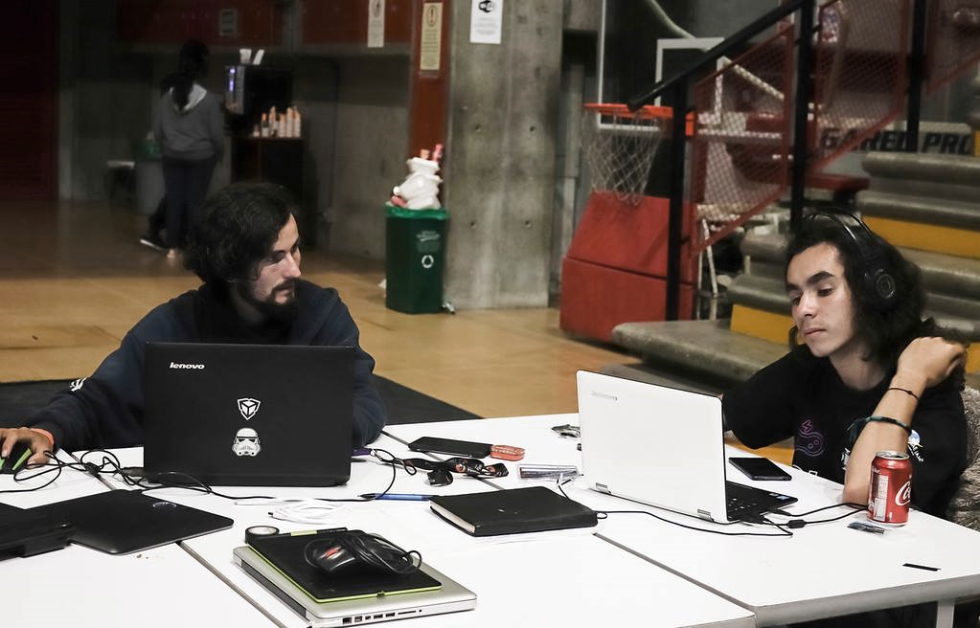
LÓGICA DE
PROGRAMACIÓN
PASCUAL BRAVO
2021 - 2

Slide 2
Había una vez, hace cientos de años, en una ciudad de Oriente, un hombre que una noche caminaba por las oscuras calles llevando una lámpara de aceite encendida.
La ciudad era muy oscura en las noches sin luna como aquella.
En determinado momento, se encuentra con un amigo. El amigo lo mira y de pronto lo reconoce.
Se da cuenta de que es Guno, el ciego del pueblo. Entonces, le dice:
- ¿Qué haces Guno, tú ciego, con una lámpara en la mano? Si tú no ves...

Slide 3
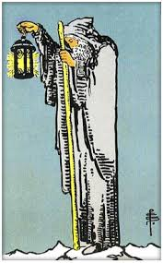
Entonces, el ciego le responde:
- Yo no llevo la lámpara para ver mi camino. Yo conozco la oscuridad de las calles de memoria. Llevo la luz para que otros encuentren su camino cuando me vean a mi...
- No solo es importante la luz que me sirve a mí, sino también la que yo uso para que otros puedan también servirse de ella.

Slide 4

Lucía fue al médico, éste le recetó tomar 4 pastillas, una pastilla cada 6 horas, ¿En qué tiempo podrá terminar de tomar todas las pastillas?
6 Horas
6 Horas
6 Horas

Slide 5


2
3
5
?
?
?
2
1
4
9
?
?
?
12
11
15
6

Slide 6

La acción habla más que 1000 palabras pero no tan a menudo.
Mark Twain

Slide 7
¿CONDICIÓN?

Slide 8
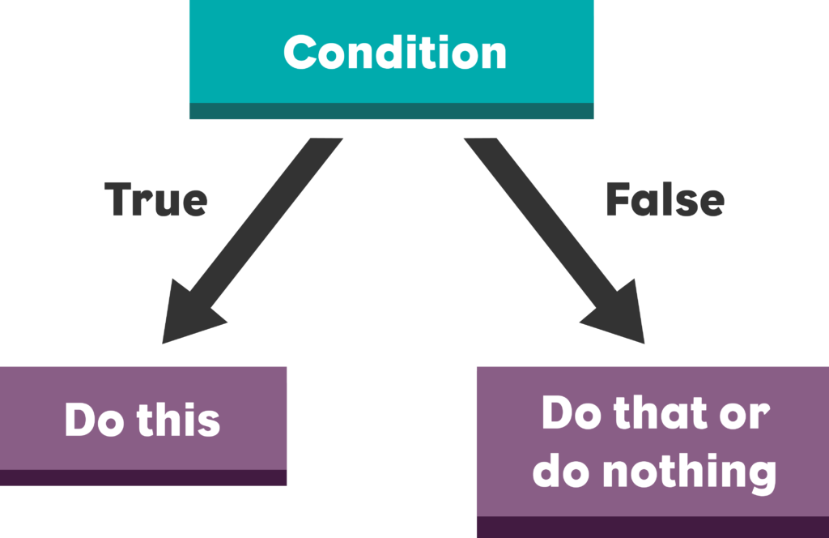

Slide 9
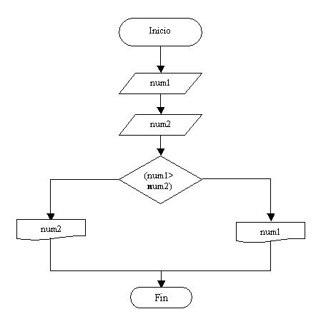

Slide 10
¿CICLO?

Slide 11
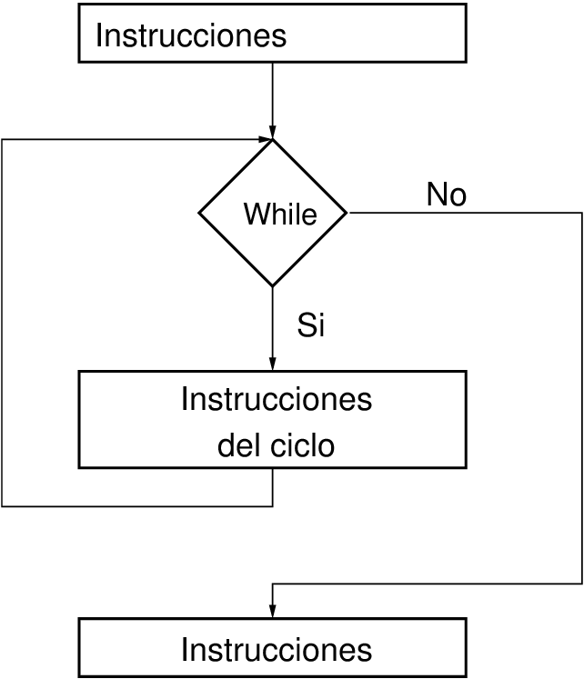

Slide 12
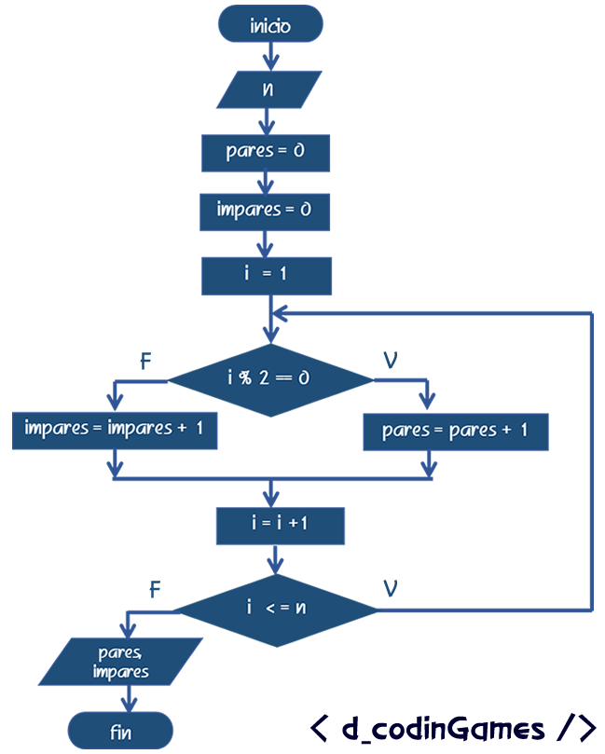

Slide 13
https://studio.code.org/hoc/1

